Slide 2


UAL Conf Sistema de Gestão de Organização de Conferências
Trabalho realizado por:
Bernardo Pires
Christian Duarte
Miguel Rico
Sara Nogueira
Projeto orientado por:
Dr. Adrian-Horia Dediu
Laboratório de Projeto 2024
Notes:
+Mencionar que nao vai até à criação fisica da conf – não passa da fase de pre-conf
+Resumo do que será apresentado

Slide 3
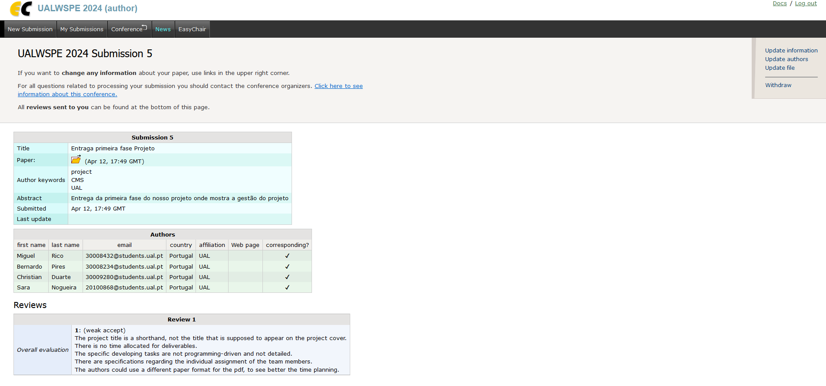
Problema
Design pouco apelativo;
Funcionamento pouco Intuitivo;
Funcionalidades em sites diferentes;
Curva de aprendizagem elevada.
Figura 1: Exemplo de uma página do site EasyChair.
Fonte: https://easychair.org/
3

Slide 4
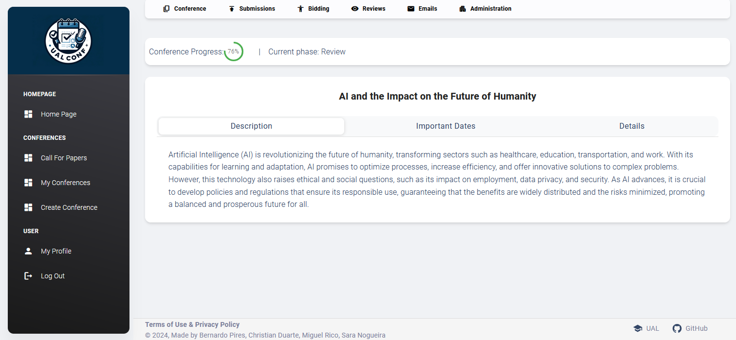
solução
Criação de um Sistema:
Intuitivo;
Fácil de utilizar;
Modular;
Seguro;
Fiável.
Figura 2: Exemplo de uma página do site Ual Conf.
4

Slide 5
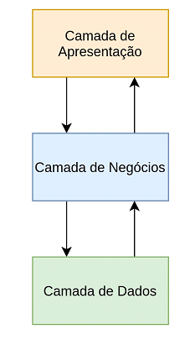
Arquitetura
Arquitetura de 3 camadas:
Camada de apresentação: Através da qual os utilizadores interagem com o sistema;
Camada de negócio: É a API do projeto. Processa os pedidos enviados pela camada anterior;
Camada de dados: Responsável pela persistência e recuperação de dados.
Figura 3: Representação de arquitetura de 3 camadas. Fonte: https://calegari.dev/pt-br/posts/arquiteturas-de-sistemas-distribuidos/
5

Slide 6
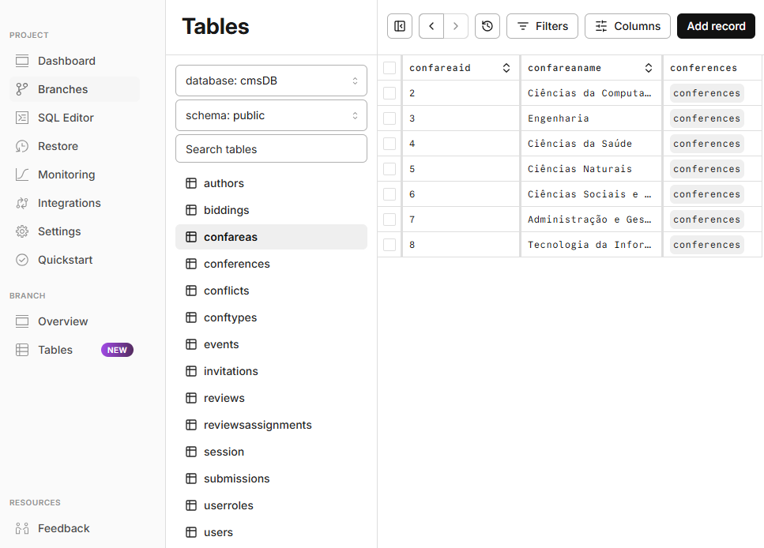
TECNOOLOGIAS
Tecnologias utilizadas no Projeto:
React (Javascript);
Node.js (Javascript);
Neon Tech: base de dados PostgreSQL;
Supabase: para armazenar ficheiros.
Figura 4: Lista de tabelas criadas no Neon Tech. Fonte: https://neon.tech/
6

Slide 7
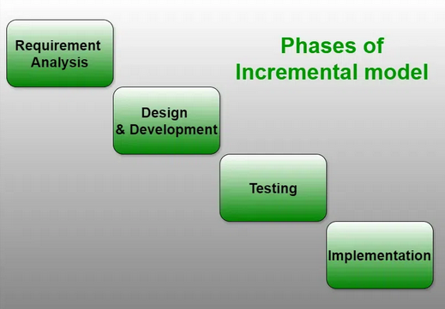
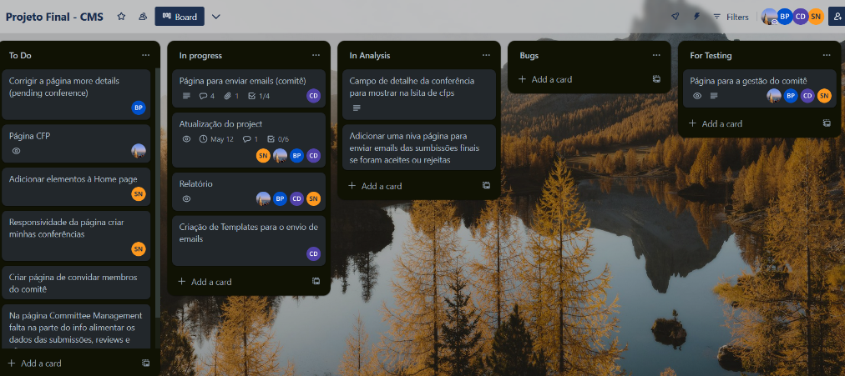
METODOLOGIAS
Metodologias de Desenvolvimento
Ágil, incremental
Metodologias de Projeto
Ágil, Kanban
Figura 5: Etapas da metodologia de desenvolvimento incremental. Fonte: https://www.geeksforgeeks.org/software-engineering-incremental-process-model/
Figura 6: Imagem da aplicação Trello com os cartões do Projeto UAL Conf
Fonte: https://trello.com/
7

Slide 8
CONTEXTO UAL CONF
Os diferentes tipos de utilizador:
Owner
Chair
Committee
Author
As fases da conferência:
Inicialização
Submissão
Bidding
Review
Pré-Conferência
8

Slide 9
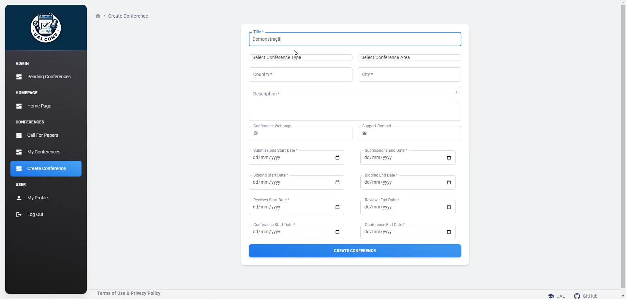
Fase de inicialização da conferência

Slide 10
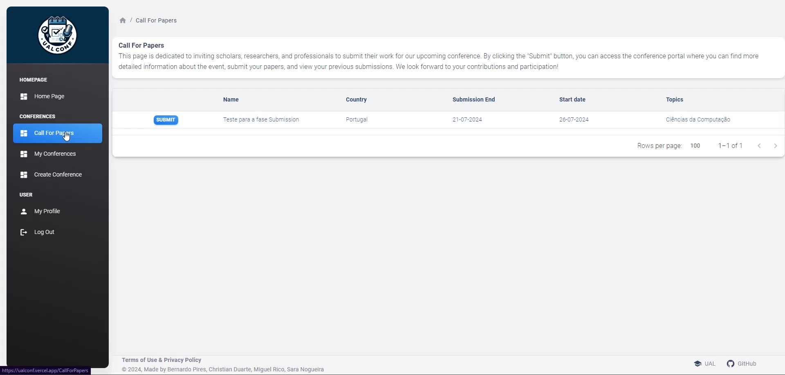
Fase de submissão - Call for Papers
Notes:
Indicar Role de autor e poucas permissões
Indicar que pode filtrar no cal for papers

Slide 11
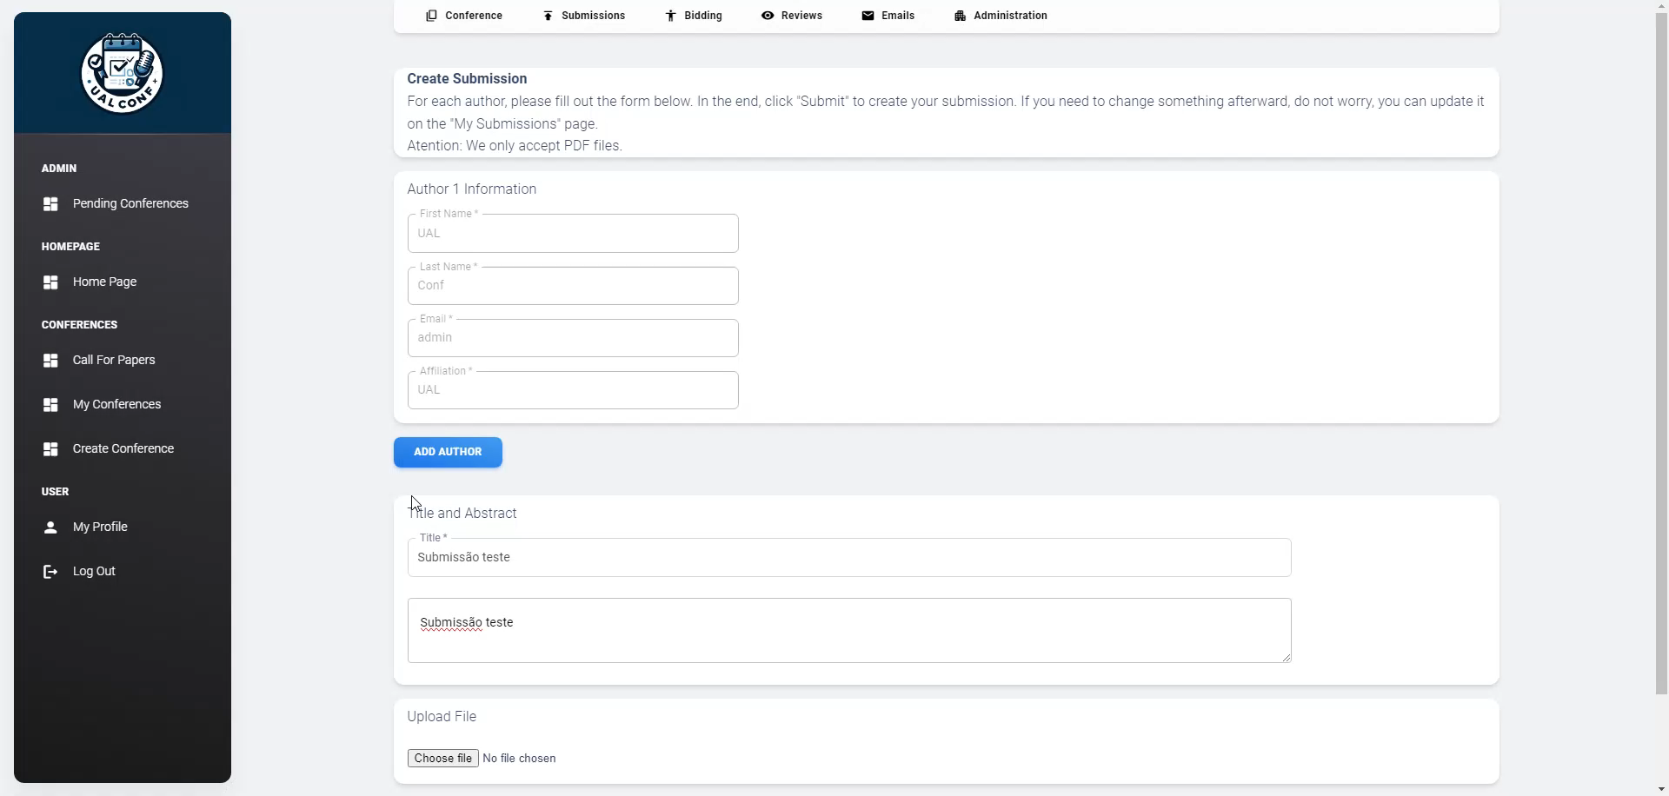
Fase de submissãO

Slide 12
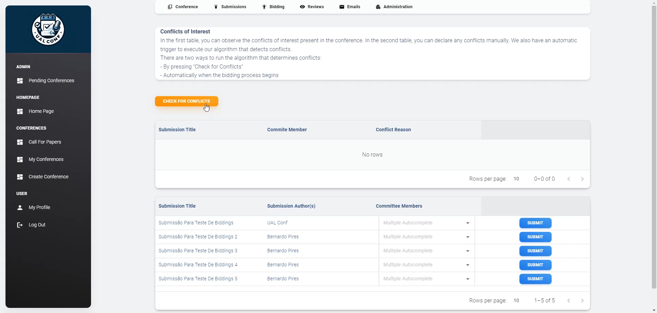
Fase de bidding

Slide 13
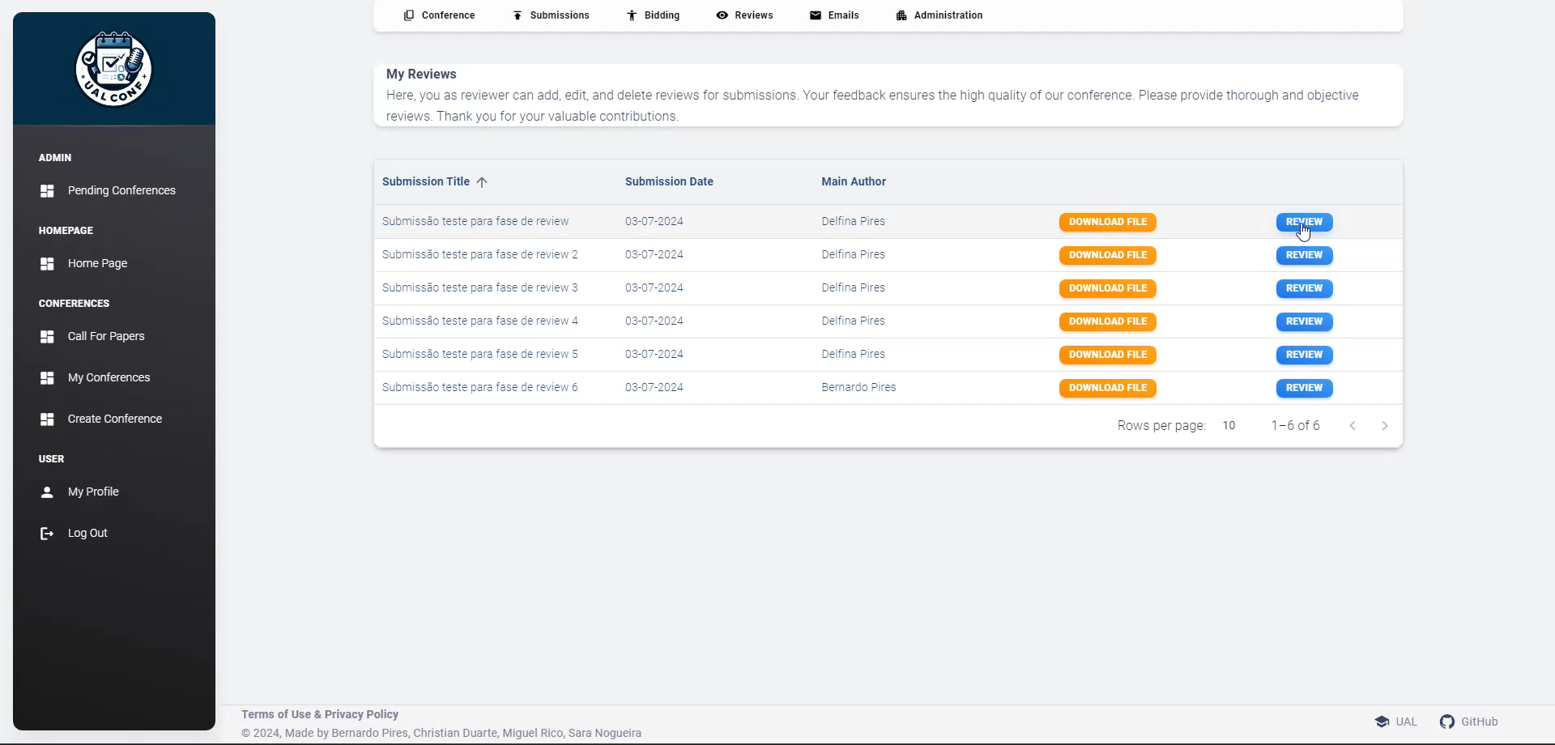
Fase de review

Slide 14
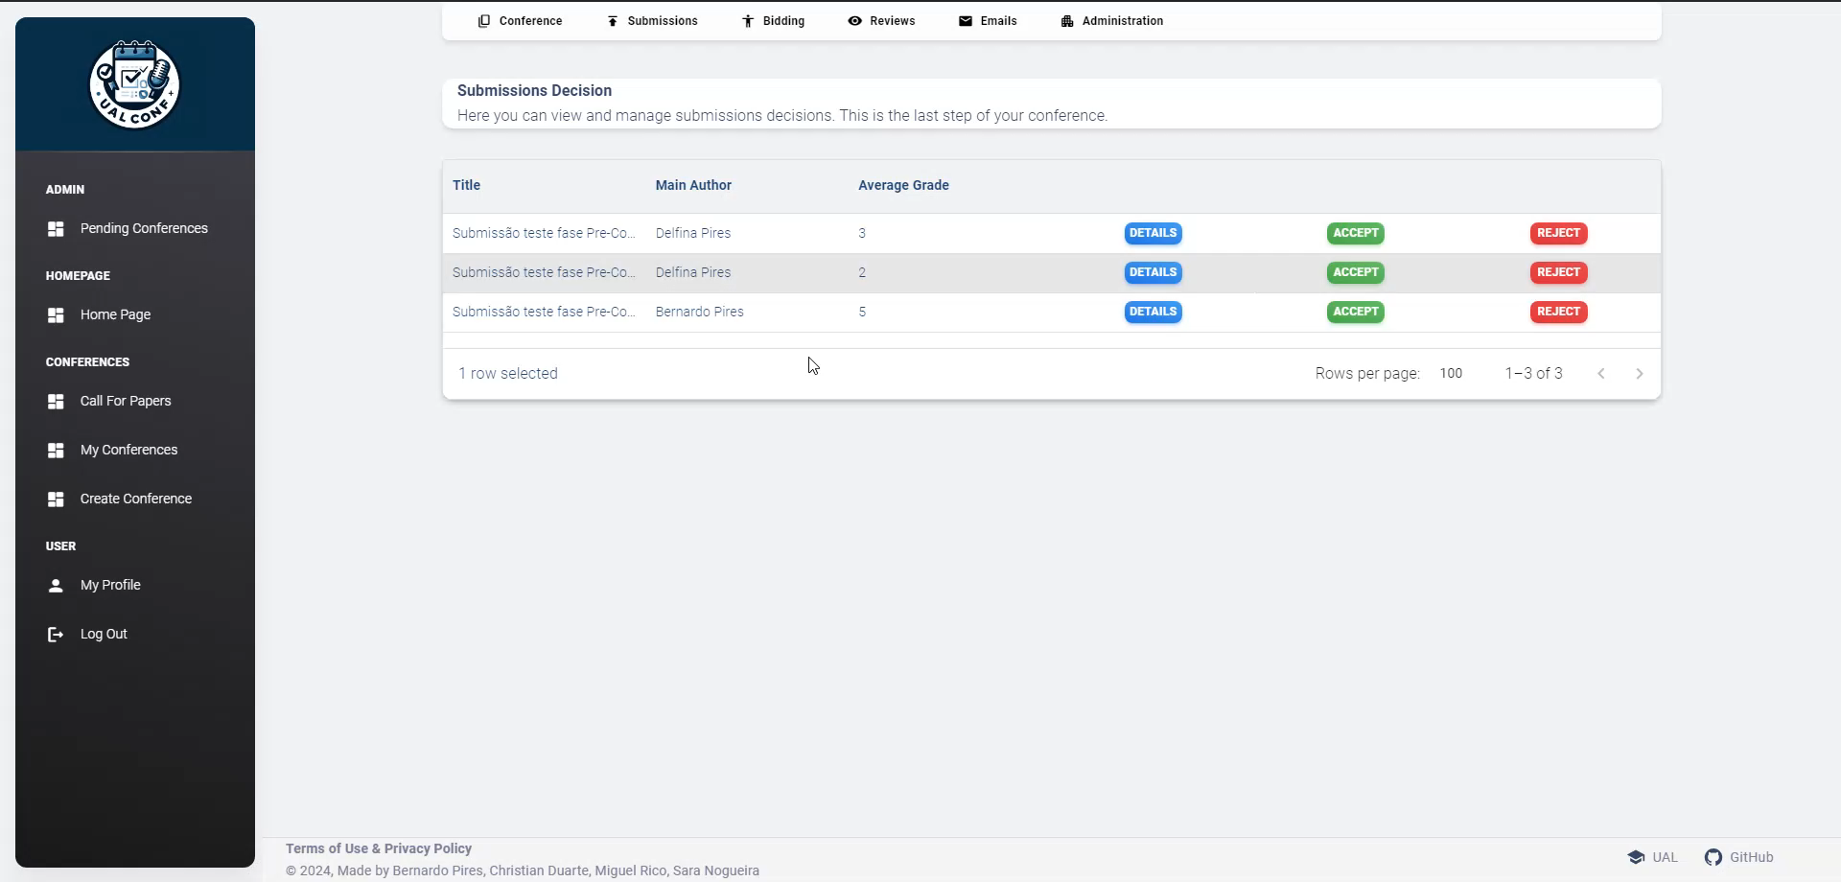
Fase de pré-conferência

Slide 15
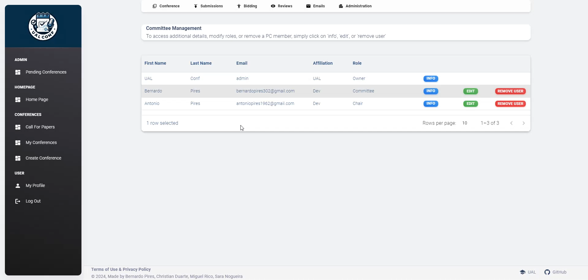
Páginas de administradores

Slide 16
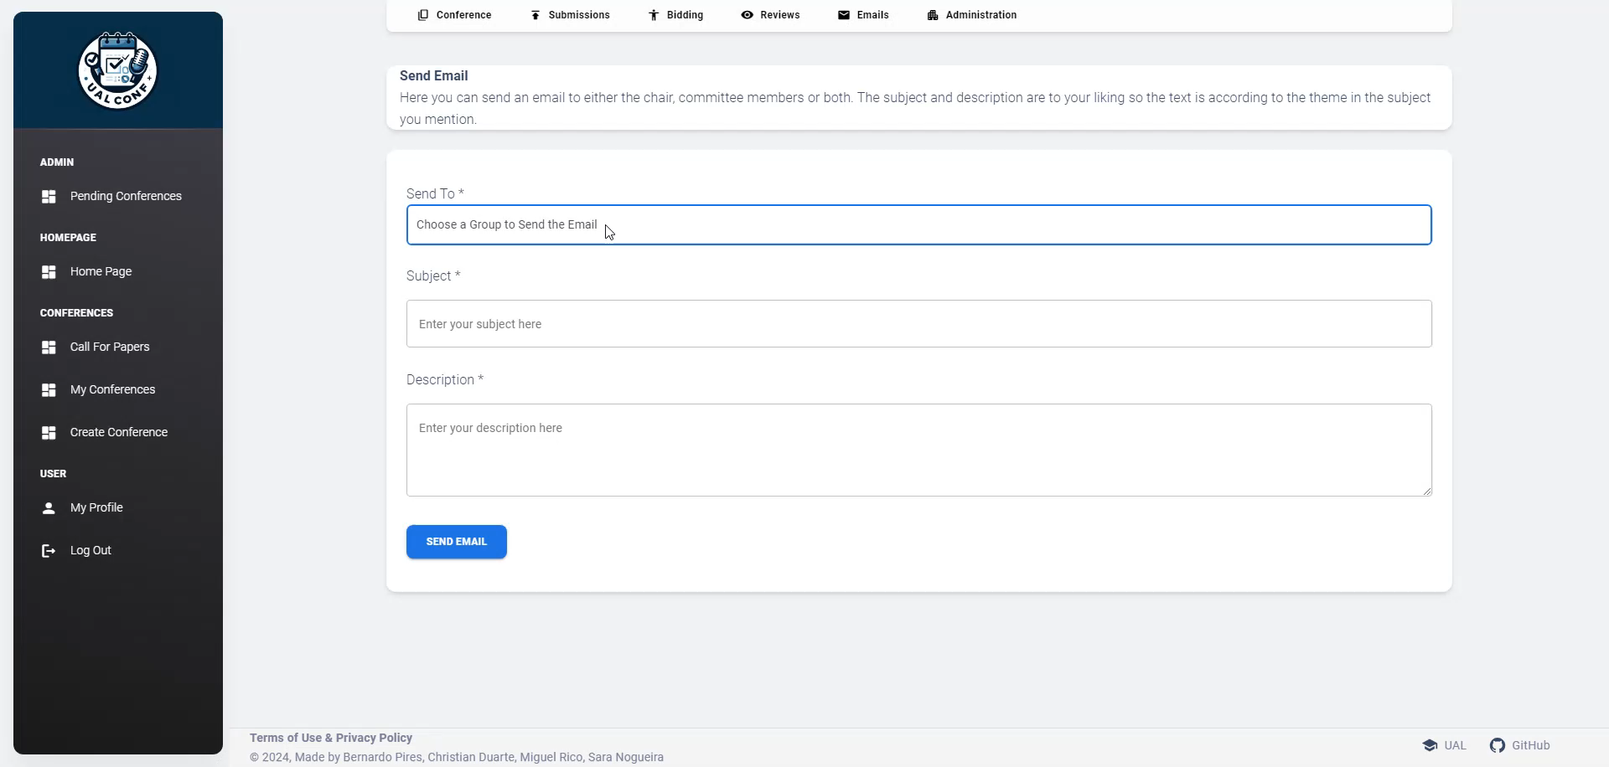
Envio de emails

Slide 17
CONCLUSÃO E FUTURAS MELHORIAS
O projeto não apenas alcança os objetivos funcionais, mas também prioriza a experiência do utilizador, culminando numa solução apelativa e intuitiva para a gestão de conferências.
Todas as funcionalidades encontram-se no mesmo site
17

Slide 18
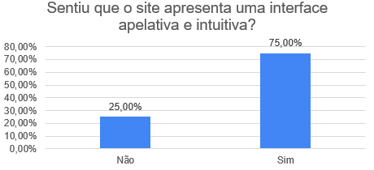
CONCLUSÃO E FUTURAS MELHORIAS
Figura 7 : Representação gráfica dos resultados dos testes (amostra de 16 pessoas)
18

Slide 19
CONCLUSÃO E FUTURAS MELHORIAS
…”ponto positivo é a responsividade do site, que funciona bem em diferentes dispositivos, incluindo smartphones e tablets”…
“Fácil interação e navegação rápida.“
62,5% Encontraram vantagens
…”o site oferece funcionalidades interativas, como formulários de inscrição e calendários de eventos, que melhoram a experiência do utilizador.”…
“Interface clara e apelativa. A organização das fases da conferência é intuitiva e é útil existir uma pequena explicação no topo de cada secção.“
19

Slide 20
CONCLUSÃO E FUTURAS MELHORIAS
No futuro iremos focar-nos em três áreas-chave:
Aperfeiçoamento dos algoritmos, aumentando a sua complexidade;
Implementação de uma tecnologia diferente para o deploy da API;
Corrigir futuros bugs;
20
Notes:
No futuro serão implementadas novas funcionalidades, comparativamente com o EasyChair.
Não esquecer: ser grato, mostrar gratidão.

